Slide 1

Aplicação da IOT em sistemas embarcados automotivos para monitoramento e detecção de falhas
Autor: Ruan Luiz Alves da Silva
Orientador: Prof. Dr. Ricardo Barz Sovat

Slide 2
Introdução
Este trabalho abordará:
Estudo da arquitetura da rede veicular interna
Implementação de um sistema de monitoramento integrado ao automóvel
Integração deste sistema com serviços de computação em nuvem

Slide 3
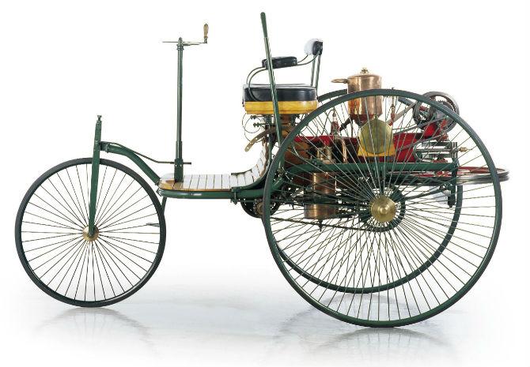
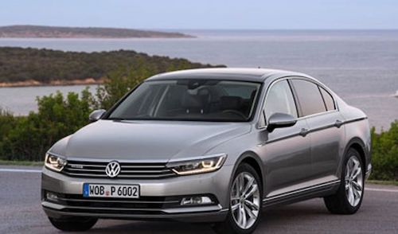
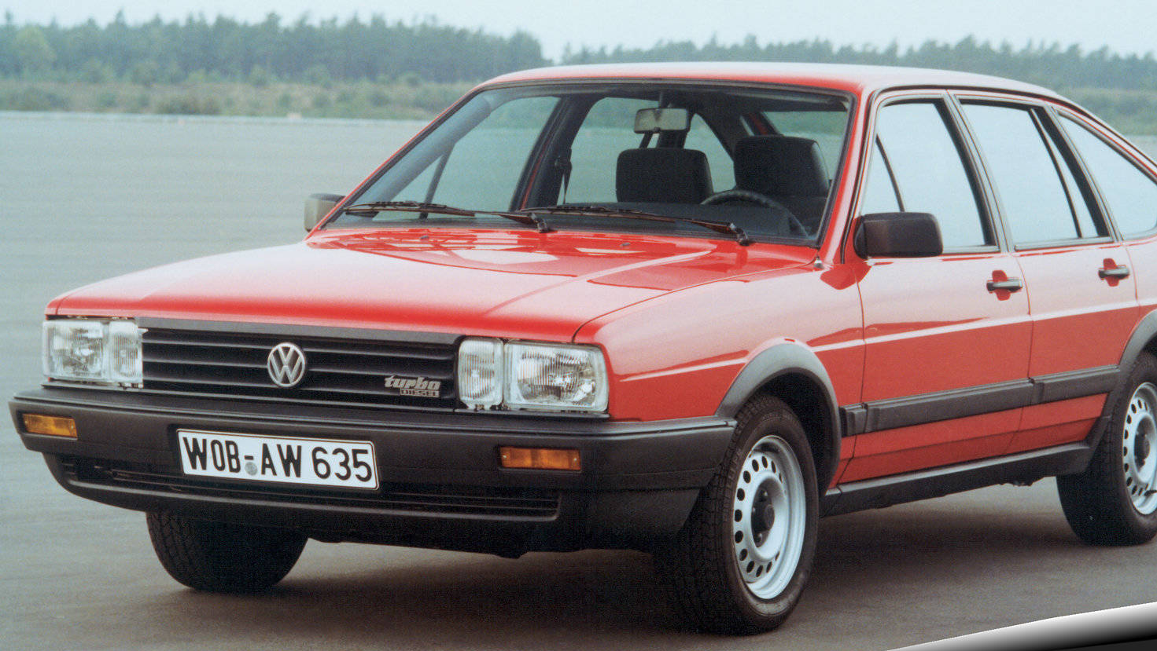
Introdução
Breve histórico
Carros a manivela
Carros com injeção eletrônica
Carros carburados
Fonte: http://www.50emais.com.br/wp-content/uploads/
2014/03/Patent-Motorwagen.jpg
Fonte: http://newcarsportal.com/wp-content/uploads/2017/
07/2018-Volkswagen-Passat-featured-image.jpg
Fonte: https://preview.netcarshow.com/
Volkswagen-Passat-1980-1600-02.jpg
Notes:
A evolução tecnológica no cenário automobilístico tem alavancado vários benefícios, como diminuição do consumo de combustível, diminuição na emissão de poluentes, etc.
Analisando a evolução tecnológica no cenário automobilístico, observa-se que parte do funcionamento dos automóveis estão passando a ser informatizados (digital) ao invés de mecânicos
http://newcarsportal.com/wp-content/uploads/2017/07/2018-Volkswagen-Passat-featured-image.jpg

Slide 4
Objetivos
Estudo dos protocolos da rede automotiva
Implementação de um sistema de monitoramento integrado
Desenvolvimento do software
Configuração do hardware
Integração do sistema com a computação em nuvem
Armazenamento em Banco de Dados
Disponibilização via Web Service

Slide 5
Justificativa
Necessidade de entender a complexidade presente sistemas embarcados automotivos
Envolver aplicações de Internet das Coisas para auxiliar na automatização da coleta para análise

Slide 6
Fundamentação Teórica
Arquitetura automotiva
ECU
Protocolos da rede veicular interna
Conector OBDII
ELM327

Slide 7
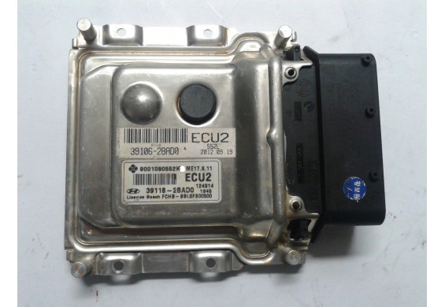
Fundamentação Teórica
ECU (Unidade de Controle Eletrônico)
Dispositivo informatizado que:
Gerencia boa parte dos recursos do veículo
Processa as informações internas do automóvel
Pode trabalhar de maneira distribuída
Fonte: http://www.nasscar.com.br/loja/image/cache/data/vendidos/
painel%20fiesta%202010%202011/a%20ecu2-565x390.jpg
Notes:
ECU individual que gerencia todos os recursos, como Ingeção eletrônica, travas elétricas, vidros elétricos, alarme, painel de instruções, etc
EDU distribuída contém várias ECUs responsáveis por gerenciar sistemas individuais, mas que podem se comunicar com outras ECUs. Ex: ECU da Ingeção, ECU dos módulos das travas elétricas, ECU dos módulos de vidro Elétrico, ECU do sistema de ABS, etc.....

Slide 8
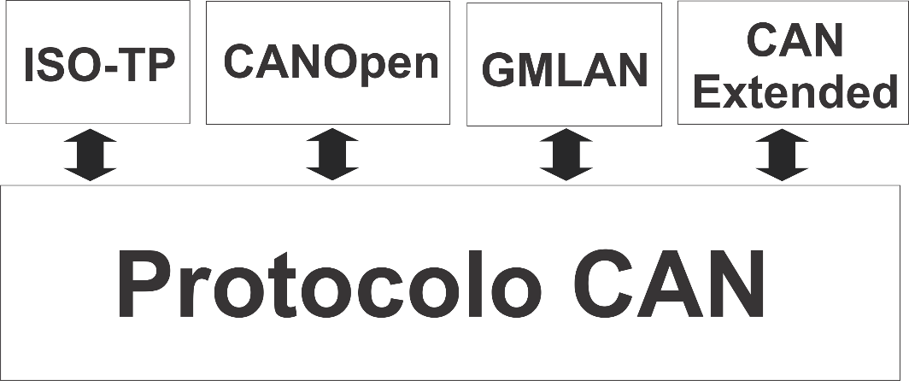
Fundamentação Teórica
Protocolos da rede veicular interna
Existem cerca de 9 protocolos
Gerenciam a troca de pacotes na rede
Garantem o funcionamento e a comunicação entre os sistemas embarcados
Ex. Protocolo CAN

Slide 9
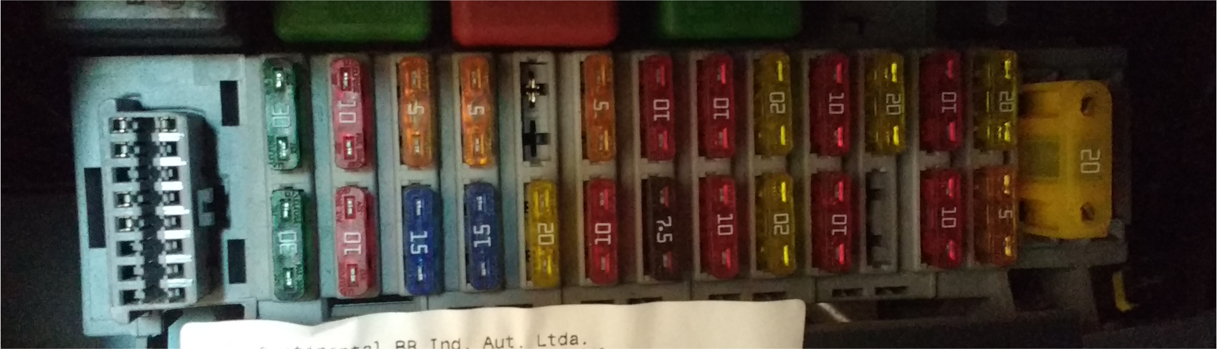
Fundamentação Teórica
Conector OBDII
Conhecido também como DLC (Diagnostic Link Connector)
Permite a comunicação de dispositivos com a rede interna do veículo

Slide 10
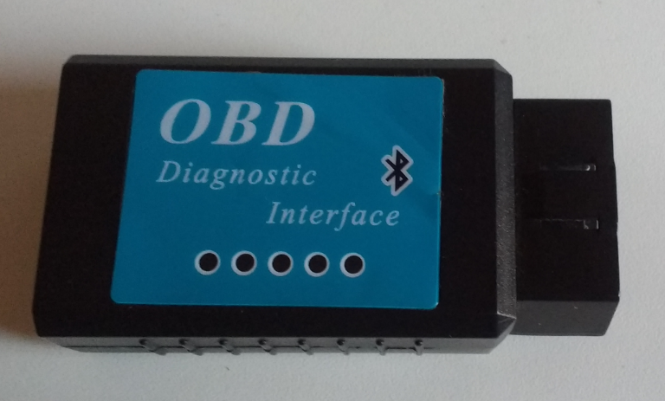
Fundamentação Teórica
ELM327
Conecta na porta OBDII
Converte os protocolos automotivos para uma interface serial padrão (RS232)
Permite que um computador ou outros dispositivos interaja com esta rede
Oferece conectividade USB ou Bluetooth

Slide 11
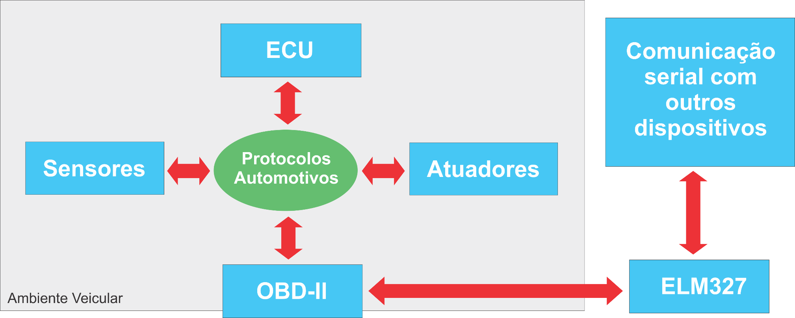
Fundamentação Teórica
Representação:

Slide 12
Metodologia
Divisão das atividades:
Desenvolvimento do software de monitoramento
Configuração do hardware e instalação do software
Integração da aplicação com a computação em nuvem

Slide 13
Metodologia
Desenvolvimento do software de monitoramento
Linguagem de programação Java
Framework JavaFx
Biblioteca BlueCove
API obd-java-api (repositório Pires)
Paradigma de orientação à objeto
Padrão MVC

Slide 14
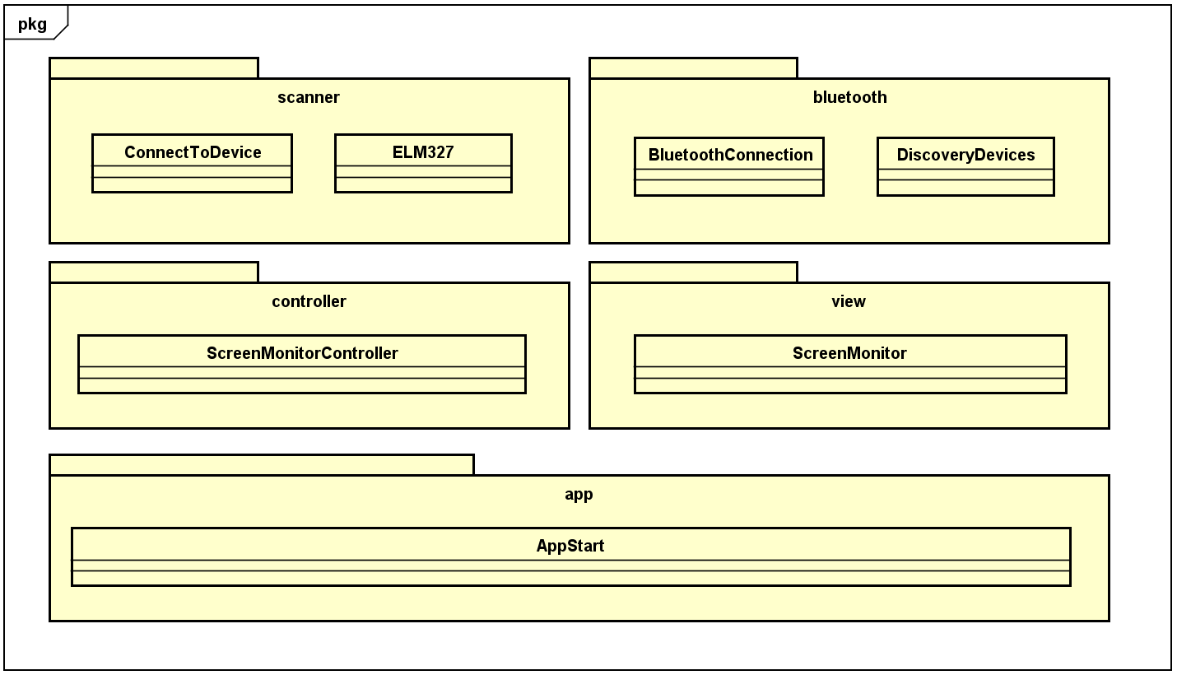
Metodologia
Desenvolvimento do software de monitoramento

Slide 15
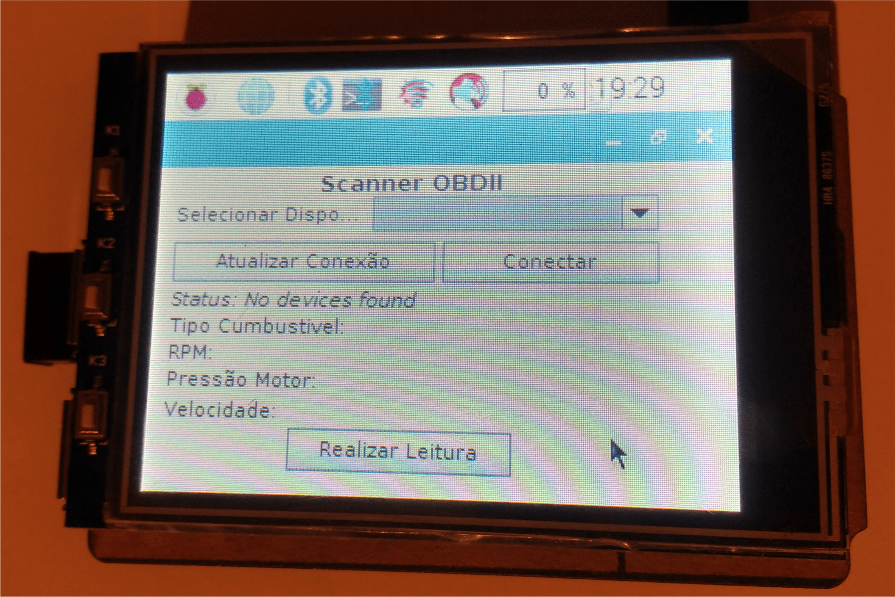
Metodologia
Configuração do hardware e instalação do software
Raspberry Pi 3 Model B
Raspbian Jessie
Display 3.2 polegadas c/ conexão GPIO
Instalação do driver do display
Instalação do software

Slide 16
Metodologia
Integração da aplicação com a computação em nuvem
Amazom Web Service (AWS) - Infraestrutura
Elastic Compute Cloud (EC2)
Ubuntu Server 16.04 LTS
Banco de dados MongoDB
Framework Node.js 6.11
Servidor Apache

Slide 17
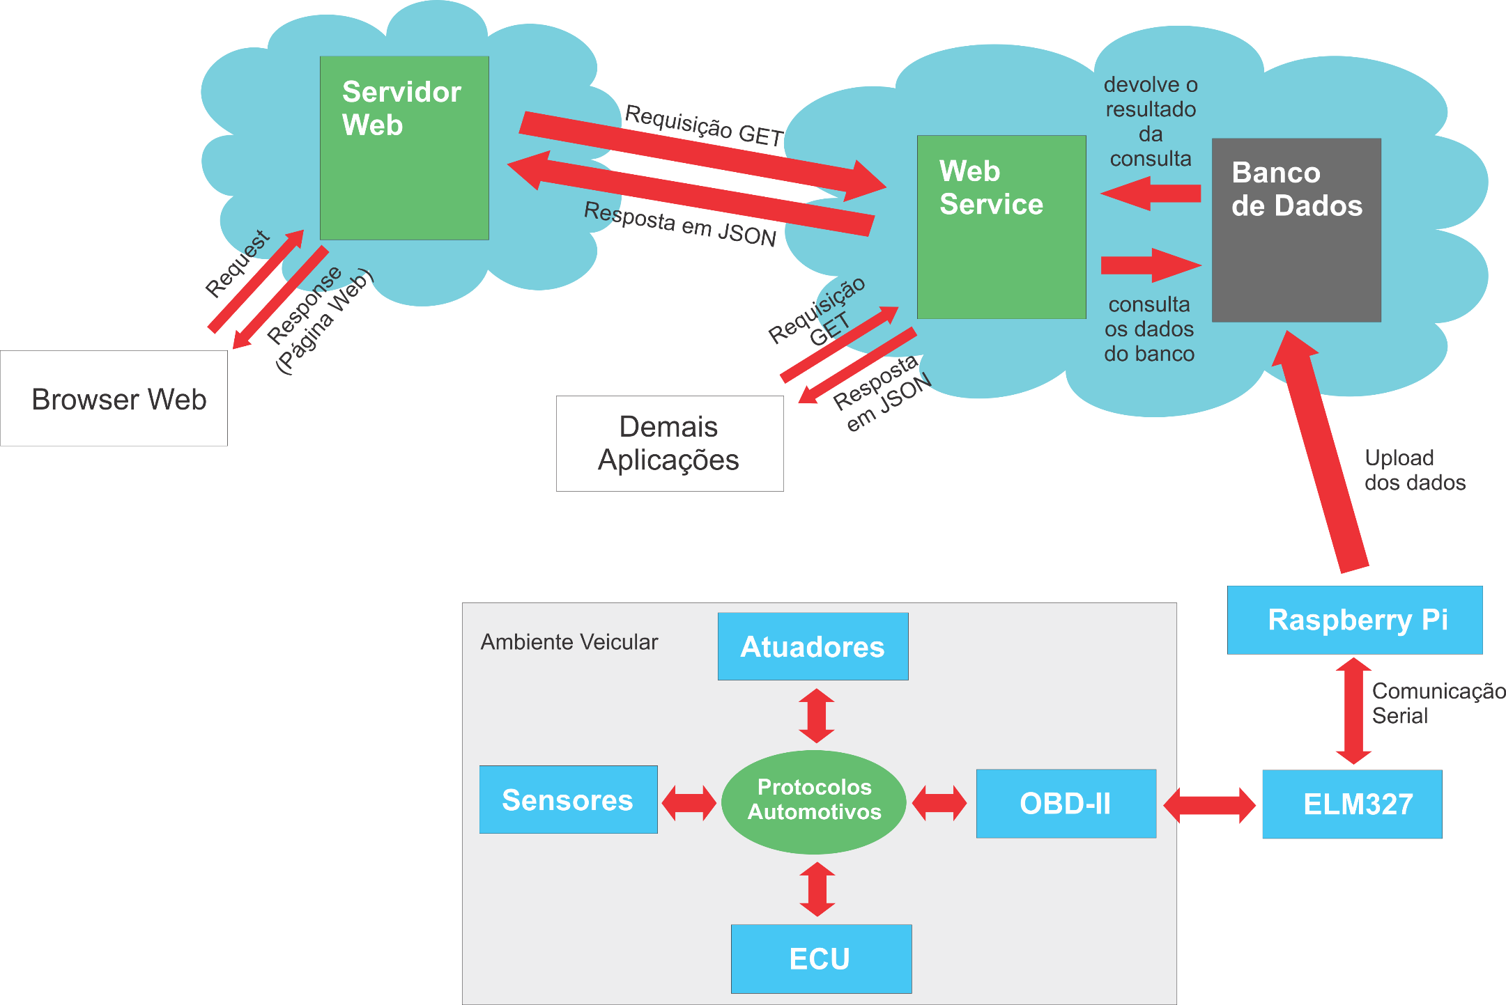

Slide 18
Testes e Resultados
Incompatibilidades
Framework JavaFx
Biblioteca BlueCove
Desempenho
Lentidão durante a leitura
Algumas leituras com ‘eco’

Slide 19
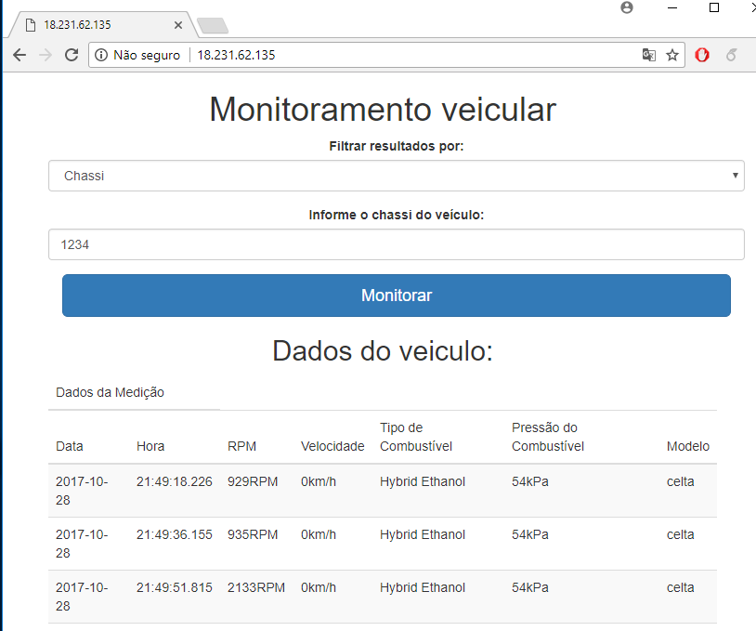
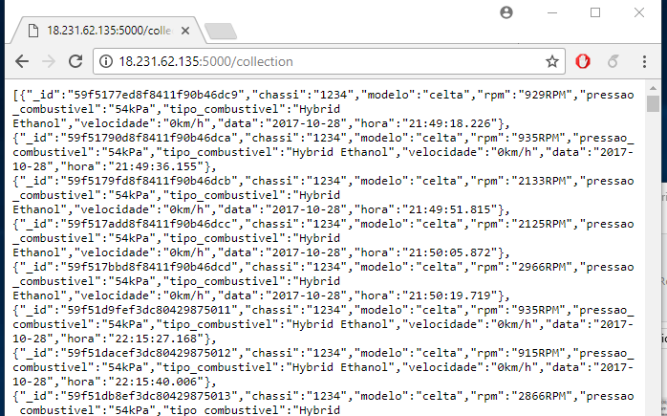
Testes e Resultados

Slide 20
Considerações finais
Foi possível:
Obter leituras do veículo utilizando hardware barato
Armazenar as informações na nuvem
Disponibilizar os dados para consumo/análise
Não foi possível avaliar:
Total precisão de todos os valores convertidos

Slide 21
Melhorias e trabalhos futuros
Estudo e implementação de políticas de segurança
Avaliar a precisão da conversão dos valores obtidos
Análise automatizada dos parâmetros coletados
Exploração de aplicações envolvendo Internet das Coisas e Big Data

Slide 22
OBRIGADO!

Slide 23
Bibliografia
ASIS, Marco Aurélio Scomparim; FAGUNDES, Felipe Augusto Vieira; SILVA, Gustavo Luiz. Sistema de monitoramento automotivo remoto. 2015. 86 p. Dissertação (Graduação em Eletrônica Automotiva) – FATEC Santo André, Santo André. 2015.
RICHARDSON, Matt; & WALLACE, Shawn (2013). Getting Started with Raspberry Pi (1ª Edição, 180 p.). Sebastopol, Califórnia, EUA: O’Reilly Media.
SMITH, Craig (2016). The car hacker's handbook: A guide for the penetration tester (1ª Edição, 304 p.). San Francisco, Califórnia, EUA: No Starch Press.
ELM Eletronics(2012). The ELM327 data sheet (1ª Edição, 76 p.). Elm Eletronics Inc.

